Slide 1
PRESUPUESTO ABIERTO
ANTEPROYECTO PRESUPUESTO 2020-2023
JUNIO 2019

Slide 2
BASE LEGAL
La Constitución Política de la República de Guatemala en su artículo 251 establece: “El Ministerio Público es una institución auxiliar de la administración pública y de los tribunales con funciones autónomas, cuyos fines principales son velar por el estricto cumplimiento de las leyes del país.”
Su organización y funcionamiento se rigen por la “Ley Orgánica del Ministerio Público” Decreto 40-94 y sus reformas en el Decreto 18-2016.

Slide 3
MISIÓN
Somos una institución con funciones autónomas, que promueve la persecución penal, dirige e investiga los delitos de acción pública, actuando y velando por el estricto cumplimiento de las leyes, con responsabilidad, ética, objetividad e imparcialidad, a fin de coadyuvar a la aplicación de una justicia pronta y cumplida.
3

Slide 4
VISIÓN
Ser una institución con altos estándares de calidad continua en la gestión de casos, con equidad de género, pertinencia étnica y etaria, alto grado de sensibilidad humana y enfoque victimológico, que contribuya a la aplicación de una justicia pronta y cumplida, en el combate directo contra la delincuencia, la corrupción e impunidad.
4

Slide 5
EJES ESTRATÉGICOS

Slide 6
EJES ESTRATÉGICOS

Slide 7
I. Catálogo de Bienes y Servicios prestados
Denuncias atendidas
Principales servicios prestados
A finales de 2019 se brindará atención en 181 municipios, equivalente al 53% de los municipios del país
Población beneficiada con atención de denuncias se estima 402,885 para 2019
Atención integral a víctimas de delitos 79,038
Resolución de 29,919 casos a través de salidas alternas
Presentación de 19,458 acusaciones
Investigaciones realizadas
Testigos protegidos
Denuncias resueltas con salidas alternas
Personas con sentencia condenatoria
Personas atendidas

Slide 8
II. Cantidad de Bienes y Servicios prestados
Incremento de presencia del Ministerio Público a través de 115 agencias fiscales en Municipios, con 33% de incremento a la cobertura a mayo 2018
Promedio anual de 413,000 denuncias son atendidas
Incremento de 8,230 personas atendidas equivalente a un incremento del 15% entre año 2018 y año 2017
Se han tenido un crecimiento de 7% interanual en denuncias resueltas a través de salidas alternas
Incremento en 2018 de 200 acusaciones

Slide 9
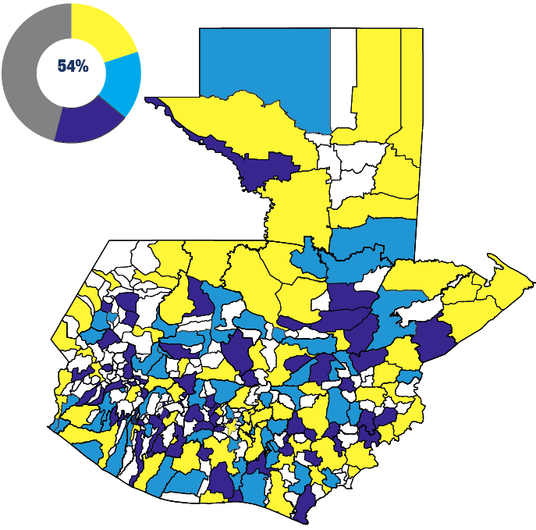
III. Población beneficiada
Año | Población Beneficiada
Diciembre 2018 | 1,614,512
Abril 2019 | 1,201,925
Diciembre 2019 | 1,820,250
Total | 4,636,687
 | Presencia del Ministerio Público a mayo 2018
 | 25 nuevas agencias funcionando en diciembre 2018 y adicionales 30 agencias en abril 2019
 | 60 agencias a implementar a noviembre de 2019
 | Pendiente presencia del MP en 159 municipios

Slide 10
IV. Vinculación con la Política Pública para cumplimiento de los Objetivos de Desarrollo Sostenible
Modelo de Atención Integral a Niñez y Adolescencia –MAINA-
Fortalecimiento y creación de Fiscalías de delitos contra el ambiente
Política de Persecución Penal con enfoque de género y pertinencia cultural
Firma de convenios interinstitucionales de coordinación en materia de niñez e interconexión de sistemas informáticos
Implementación de mecanismo de búsqueda de mujeres desaparecidas ALERTA ISABEL-CLAUDINA
Atención anual promedio de 413,000 denuncias, las cuales se relacionan con todos los ODS

Slide 11
V. Ejecución presupuestaria por programa 2015-2019 (millones de quetzales)
Simple Project Manager
Devengado
Ejecución a
diciembre
EJECUCIÓN PRESUPUESTARIA POR AÑO:
Año 2015: Q1,055,226,150.13 Un mil cincuenta y cinco millones
Año 2016: Q1,436,107,007.86 Un mil cuatrocientos treinta y seis millones
Año 2017: Q1,551,077,267.72 Un mil quinientos cincuenta y un millones
Año 2018: Q1,748,063,291.02 Un mil setecientos cuarenta y ocho millones
Ejecución a diciembre del año 2019: 2,006,313,665.77 Dos mil seis millones

Slide 12
V. Proyección presupuestaria por programa Quinquenio 2020-2024 (Millones de quetzales)
Simple Project Manager
PRESUPUESTO SOLICITADO EN EL QUINQUENIO 2020-2024:
Año 2020: Q3,428,470,000.00 Tres mil cuatrocientos veintiocho millones
Año 2021: Q 3,545,510,000.00 Tres mil quinientos cuarenta y cinco millones
Año 2022: Q3,900,070,000.00 Tres mil novecientos millones
Año 2023: Q 4,290,070,000.00 Cuatro mil doscientos noventa millones
Año 2024: 4,719,070,000.00 Cuatro mil setecientos diecinueve millones

Slide 13
PRESUPUESTO SOLICITADO EJERCICIO FISCAL 2020 (EN MILLONES DE QUETZALES)

